Slide 1


Produktstyre e-helsestandarder
17. Juni 2019

Slide 2
Agenda
Sak | Tema | Sakstype
8/19 | Orientering fra Direktoratet for e-helse | Orientering
9/19 | Status nasjonal plan for innføring av Helsefaglig dialog | Drøfting
10/19 | Status innføring e-helsestandarder | Orientering
11/19 | Overgang til en versjon | Orientering
12/19 | Internasjonalt standardiseringsarbeid | Drøfting
13/19 | Felles Grunnmur | Orientering
14/19 | Overføring av journal | Orientering
 | Eventuelt

Slide 3
Sak 8/19 Orientering fra Direktoratet for e-helse

Slide 4
Orientering fra Direktoratet fra e-helse
IKT-forskriften
Nye standarder for henvisning og Tjenestebasert adressering er foreslått som nye krav gjeldende fra 1.1.2021
Høring er forventet høsten 2019
Nye anbefalinger fra arkitektur og standardisering
SMART on FHIR
FHIR for datadeling
Områdestyrer 2020

Slide 5
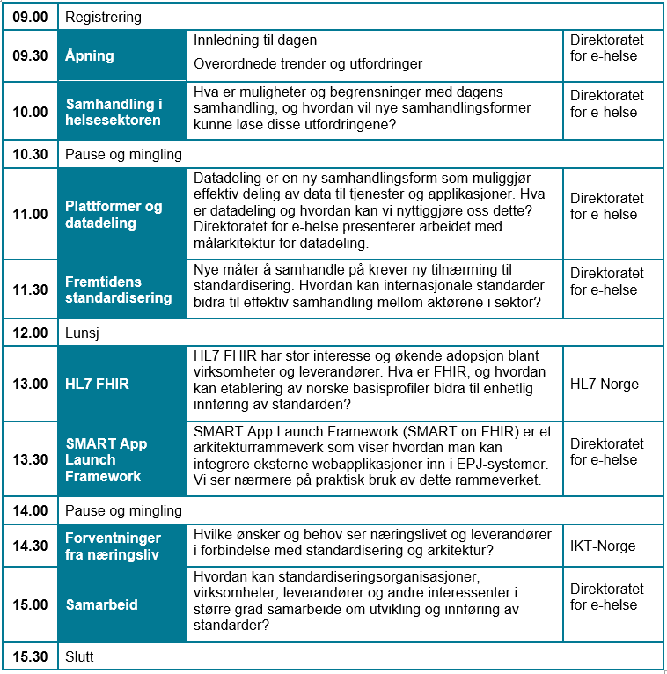
Arkitektur- og standardiseringsdagen 2019
Formål:
Informere om nasjonalt arbeid innenfor arkitektur og standardisering, diskutere trender og internasjonal utvikling, og hvordan vi i fellesskap kan løse utfordringene fremover
Målgrupper:
Arkitekter, tekniske prosjektledere, IT-beslutningstakere og leverandører
Aktuelle tema:
Samhandling i helsesektoren
Datadeling, plattformer og åpne APIer
Internasjonal standardisering
HL7 FHIR og SMART App Launch Framework
Samarbeid og fagmiljø for å løse fremtidens utfordringer
Leverandørperspektivet
Sted: Radisson Blu Scandinavia, Oslo
Dato: 11. september

Slide 6
Sak 9/19 Status nasjonal plan for innføring av Helsefaglig dialog

Slide 7


Slide 8
Forslag til vedtak
Produktstyre tar saken til orientering og ber Norsk Helsenett og Direktoratet for e-helse ta med innspill fremkommet i møte i det videre arbeidet.

Slide 9





Bakgrunn for helsefaglig dialog
SamUT
E-helsestrategi
Riksrevisjonen
EPJ-løftet

Slide 10

Helsefaglig dialog
Gevinster
Erstatte telefon og papir
Redusere antall feil henvisninger
Etterspørre tilleggsinformasjon
Dialog mellom helsepersonell i ulike virksomheter om helsehjelp
Bedre oppfølging av pasient etter utskriving
Viktig funksjonalitet
Vedlegg
Dialogreferanser
Profesjon (for riktig arbeidsflyt)
Kontaktopplysninger

Slide 11
INNFØRING AV
HELSEFAGLIG DIALOG
Notes:
Helsefaglig dialog er en standard som er utarbeidet for å dekke behovet for helsefaglig samhandling mellom helsepersonell. Riksrevisjonen påpekte i en rapport fra januar 2018 manglende muligheter for dialog mellom helsepersonell og oppdraget om å innføre Helsefaglig dialog må sees i sammenheng med denne rapporten. E-helse har konkludert med at Helsefaglig dialog skal erstatte Forespørsel og Svar på forespørsel og lokale varianter av denne for å understøtte målet om enhetlig meldingsutveksling
Dialogmeldinger ulikt breddet i dag, primært mellom kommuner-helseforetak, og kommuner-fastleger. Det har også vært dialogmeldinger som er begrenset til samhandling mellom leger. Helsefaglig dialog kan sendes på tvers av yrkesgrupper. NHN fikk oppdraget i oktober 2018 om å utarbeide en nasjonal plan for innføring av Helsefaglig dialog. Oppdragsbesvarelsen vi gav tilbake til e-helse 16.mai 2019 er basert på planer som berørte virksomheter og leverandører har levert NHN.

Slide 12
Avgrensning
Alle systemleverandører
Brukergrensesnitt
Avhengigheter
Forutsetninger
Meldingsvalidator
NHN Koordinerende ansvar
Systemleverandører
Systemoppgradering
Bruk av dialogmelding 1.0
Finansiering og forankring
Bruk av KS E-komp
Ny versjon av standard
Bestiller
Forankret standard
Parallell håndtering av versjoner
Notes:
Avgrensning:
Systemleverandører: de som dekker største delen av markedet – med noen unntak – der NHN ser ta det også er positivt å involvere mindre aktører for at de skal innvirke positivt på andre involverte systemleverandører.
Brukergrensesnitt: Ikke føringer for systemleverandørenes brukergrensesnitt – unntak: visning av ARs felter i sluttbrukerens fagsystem
Koordinerende ansvar: NHN koordinerer innføringen – virksomhetene er selv ansvarlig for arbeid med innføring lokalt. E-helse er hovedansvarlig.
Meldingstyper: Planen omfatter alle basismeldinger, dialogmeldinger, Pleie og omsorgsmeldinger, meldinger
tilhørende NAV, meldinger tilhørende Helfo og meldinger tilhørende e-resept.
Avhengigheter:
Adresseregisteret: endring av virksomhetenes oppføringer i AR må utføres i samarbeid mellom NHN, virksomhetene og leverandørene.
Systemleverandører: Virksomhetene er avhengig av at leverandørene svarer ut kravene i Standard for TBA del 2 og del 3 samt innfører støtte for kontaktopplysninger.
Systemoppgradering: Planens gjennomførbarhet er avhengig av at virksomhetene tar i bruk godkjent versjon som støtter TBA inkl kontaktopplysninger når dette gjøres tilgjengelig av leverandører.
NAV/Helfo og e-resept: Nasjonale aktører må innføre TBA på lik linje med alle andre kommunikasjonsparter. Ved manglende innføring av tjenestebasert adressering hos enkelte virksomhetsgrupper kreves det håndtering av flere ulike adresseringsmetodikker parallelt.
Forutsetninger:
Meldingsvalidator: Kontinuerlig oppdatert i hht standard. Benyttes av alle leverandører og virksomheter til kvalitetssikring under utvikling og innføring.
Finansiering: Virksomhetene må selv bestille utvikling hos sine leverandører og finansiere dette.
Bruk av Adresseregisteret: Adressering basert på virksomhets- og tjenestetyper i standarden forutsetter bruk av AR.
Rekkefølge for innføring: del 2 av standarden er innført eller innføres samtidig som adressering basert på nye virksomhets- og tjenestetyper (del 3).
Forankring: virksomhetenes plan for innføring skal være forankret i virksomhetenes organisasjon.

Slide 13
Standarden
Skal erstatte Forespørsel og Svar på forespørsel og lokale varianter av denne
Skal ikke erstatte:
    HIS 1151:2006 Tilbakemelding om feil i mottatt melding
    Overføring av journal
    HIS 1211:2018 Dialog forsikring
    Bruk av Forespørsel, Svar på forespørsel og Notat spesifisert av NAV

Slide 14
Andre interessenter
Dialog mellom apotek og fastlege
Forsøksordning med statlig finansiering av omsorgstjenester

Slide 15
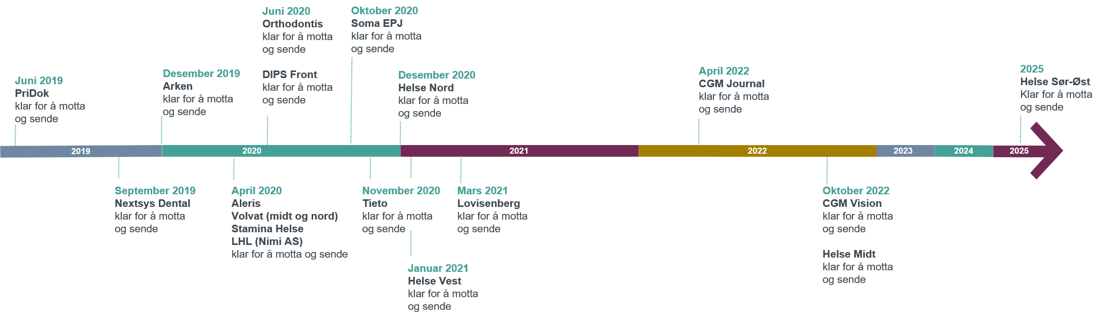

Slide 16
Privatpraktiserende Sør-Øst
Privatpraktiserende Vest
RHF Sør-Øst
Mer enn 20 millioner
Mindre enn 18 millioner
Mindre enn 15 millioner
Privatpraktiserende Midt
Privatpraktiserende Nord
Mindre enn 10 millioner
RHF Vest
Kommune Sør-Øst
Mindre enn 7 millioner
RHF Nord
RHF Midt
Mindre enn 5 millioner
Kommune Vest
Mindre enn 3 millioner
Kommune Nord
Kommune Midt
Mindre enn 1 millioner
Notes:
Aktørgruppene som er representert her er privatpraktiserende helsepersonell, kommune og regionale helseforetak. Det totale antall medisinske meldinger i 2018 var 207 millioner medisinske meldinger. Figuren gir et bilde på hvor avgjørende det er at alle aktørgruppene er med. Den tydeliggjør også at den sene innføringen i Helse Sør-Øst er helt avgjørende for muligheten til å innføre nasjonalt. Selv om det er det regionale helseforetaket i Sør-Øst som gir den store forsinkelsen kan ikke samhandlingen starte før helseforetakene er klare. Forsinkelsen påvirker alle samhandlingsparter.
Privatpraktiserende helsepersonell inkluderer blant annet fastlege, fysioterapeuter, avtalespesialister og ergoterapeuter.

Slide 17
Dagens situasjon
Innføringsperiode på 5 – 6 år
Ingen realistiske innføringsløp (per region, per samhandlingsakse osv.)
Langvarig og kostbar overgangsperiode
Bredding av dialogmelding 1.0
Risiko for pågående innføringer
NHN finner ikke noe grunnlag for å utarbeide en nasjonal plan for innføring av
Helsefaglig dialog med dagens forutsetninger
Notes:
Basert på disse innspillene vil innføringsperioden bli svært lang og utfordrende å koordinere. Med dagens forutsetninger anbefaler ikke NHN en innføring av Helsefaglig dialog. Det foreligger derfor ikke en helhetlig nasjonal plan for innføring, men kun en tidslinje med planene fra sektoren. Om forutsetningene blir endret, for eksempel gjennom å forskriftsfeste på et gitt tidspunkt, må det på nytt arbeides med mulige overgangsperioder og innføringsløp. Om forutsetningene ikke endres gjennom et tydelig myndighetskrav er NHN sin anbefaling at Helsefaglig dialog fjernes som standard, for å unngå en mer uoversiktlig situasjon knyttet til bruken av dialogmeldinger.

Slide 18
Alternativer
1. Innføre Helsefaglig dialog
Beste løsning for enhetlig meldingsutveksling
Nasjonal standard
Krav ivaretar etterspurte behov
Nasjonal koordinering av innføringen
2. Ingen innføring av Helsefaglig dialog
Fortsette med ulike regionale-/prosjektvarianter av dialogmelding
Ingen nasjonal standard, ulike krav f.eks. til vedlegg
Usikkerhet hva virksomhetene støtter
Ingen nasjonal koordinert innføring
Bilaterale avtaler mellom virksomheter
Leverandører må vedlikeholde flere varianter?
Trekke tilbake Helsefaglig dialog?

Slide 19
Drøfting
Det er nødvendig med nasjonal innføring av Helsefaglig dialog innen 1.1.2022
Støtter viktig funksjonalitet
Dekker viktige områder som er etterspurt og påpekt
Unngår uklarheter og risikoer i meldingsutvekslingen ved at flere varianter av dialogmelding med ulike krav blir innført regionalt
Direktoratet ber alle virksomheter gjøre nødvendige prioriteringer for innføring innen 1.1.2022

Slide 20
Sak 10/19 Status innføring e-helsestandarder

Slide 21
Innføring av e-helsestandarder
Tjenestebasert adressering og nye standarder for henvisning

Slide 22
Forslag til vedtak
Produktstyre ber Norsk Helsenett og Direktoratet for e-helse ta med innspill fremkommet i møte i det videre arbeidet

Slide 23
Nye standarder for henvisning
Utarbeidet for å understøtte krav i lov, forskrift og veiledere. De nye standardene skal bidra til bedre ivaretakelse av pasientens rettigheter i forbindelse med henvisningsprosessen.
Status på henvisning benyttes til å gi henvisende helsepersonell informasjon om resultatet av vurdering etter en mottatt henvisning. Vil redusere bruken av papir.

Slide 24
Nye standarder for henvisning
mar 2019
Avtale- spesialister
klare for å motta og sende
des 2019
Helse Midt-Norge
klare for å motta
jan 2020
Helse Midt-Norge
klare for å sende
mar 2020
Fastlege og kommuner**
klare for å motta og sende
sep 2020
Helse Nord klare
for å motta og sende
2019
2020
2021
jul 2019
Fysio- og manuell-
terapeuter
klare for å motta og sende
des 2019
Tannleger,
private sykehus*
og rehabilitering- og opptreningssenter
klare for å motta og sende
Helse Sør-Øst
klare for å motta henvisning ny
tilstand og viderehenvisning
jun 2020
Helse Nord klare
for å motta henvisning ny tilstand
des 2020
Helse Vest klare
for å motta og sende
Notes:
Tidslinjen med tilbakemeldingene fra sektoren.

Slide 25
01.07.2020
01.10.2020
31.12.2020
Henvisning ny tilstand
Viderehenvisning
Status på henvisning
Notes:
Innføringsplan! Innføringsstrategi

Slide 26
Nye standarder for henvisning
Godkjent for Henvisning ny tilstand:
  ARKo Helse, Promed, Dentica, Orthodontis
Godkjent for Viderehenvisning:
  ARKo Helse
Godkjent for Status på henvisning
  ARKo Helse
Notes:
Dentica (Arken Software)
Aktiviteten foregår å hos leverandører.
Flere som har lagt det inn i planene sine at de starter utviklingen og testing etter sommeren. (CGM (mottak først),
Pasientsky Hove Medical har startet utvikling.
Aspit og Dips Front utvikling i høst
Visma: 2020
Tieto: 2020
Infodoc: 2020
Diakonhjemmet og OUS ser på mulighet for pilot i høst. Diakonhjemmet har på mange områder gått over til Arena (psykiatri)

Slide 27
Tjenestebasert adressering
En felles adresseringsmetode som sikrer en enhetlig og robust adressering når elektroniske meldinger benyttes i samhandling i helse- og omsorgstjenesten, uavhengig av hvordan virksomhetene er organisert
Gjør det enklere for helsepersonell å finne riktig mottaker i Adresseregisteret, og øker dermed tryggheten for at elektroniske meldinger kommer frem til riktig mottaker.

Slide 28
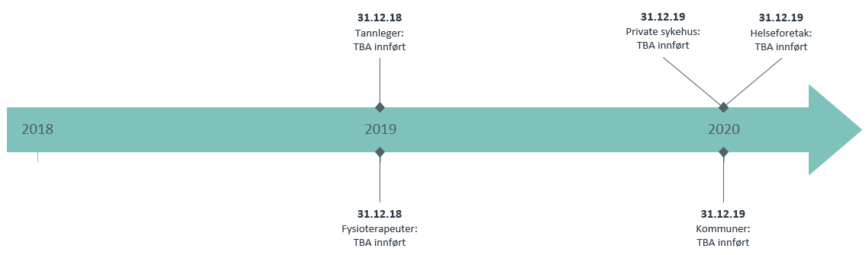
Tjenestebasert adressering
Notes:
Tidslinjen med tilbakemeldingene fra sektoren.
Tannleger og fysioterapeuter bet om å avvente avklaringer mot NAV og E-resept.

Slide 29

Innføring av Tjenestebasert adressering
NB: 31.12.2019
Notes:
Varsle samhandlingsparter før endring!!
Målsetningen er at alle skal ha innført TBA innen utgangen av 2019.
Skal ta dere igjennom en kort status på aktiviteten som nå pågår i sektoren.

Slide 30

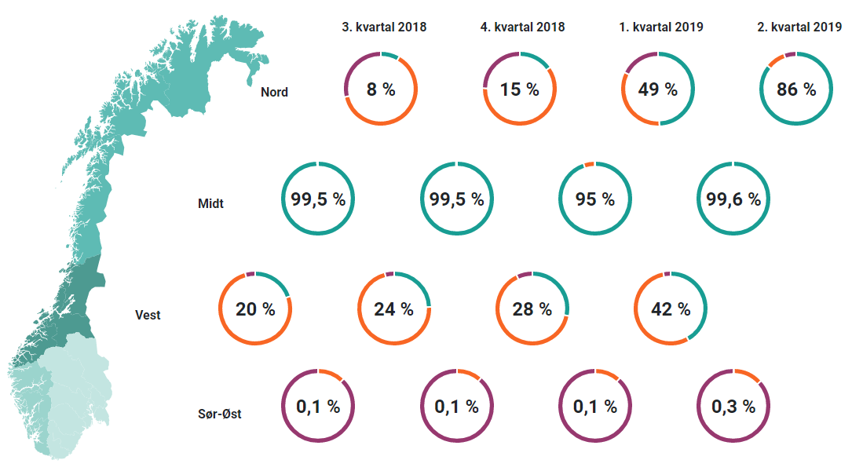
KUN ADRESSERINGSAVVIK
Utvikling helseforetak og private sykehus
- Basis, Dialog og PLO-meldinger
Notes:
Over 85 %
HN: Stort sett på plass med TBA, gradvis bedre. Lab og røntgen gjenstår.
HM: Kan rundes opp til 100 %, veldig bra!
HV: Jevn stigning, og vil bli lagt ned en innsats i april som vi venter spent på. Satt endring på agendaen i april.
HSØ: Sør-Øst venter på Visma, og tar oppgradering i bruk straks den er klar.

Slide 31
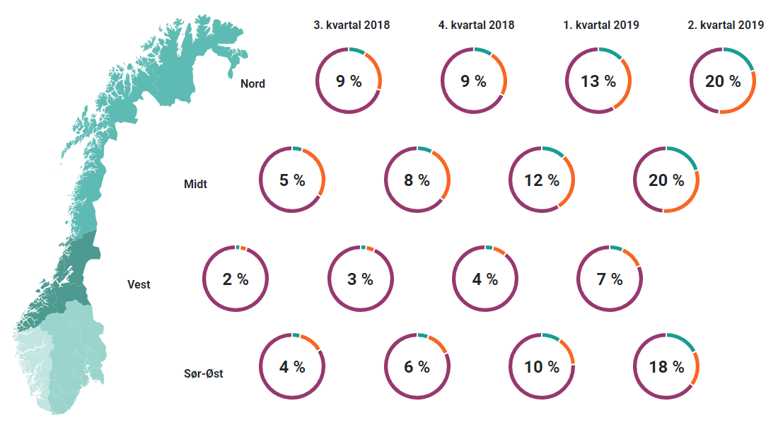
KUN ADRESSERINGSAVVIK
Utvikling privatpraktiserende aut. helsepersonell
- Basis, Dialog og PLO-meldinger
Notes:
Over 40 %
Gjelder Fastleger
Geografisk forskjell i avvik gjenspeiler nedslagsområdet til leverandører
Ser det er jevn positiv utvikling
Jobbes fortsatt med kravspesifikasjonen i epj-løftet.
Håper skjer så fort som mulig

Slide 32
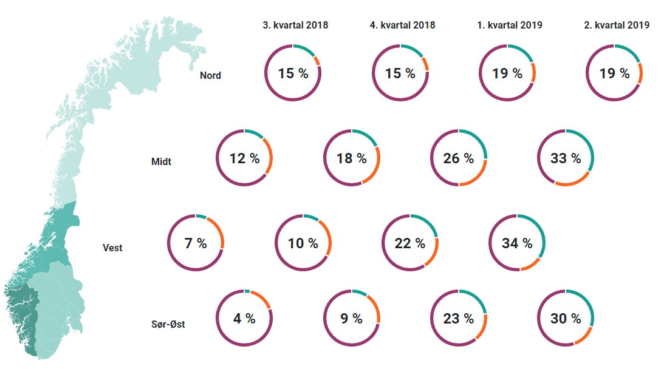
KUN ADRESSERINGSAVVIK
Utvikling kommuner
- Basis, Dialog og PLO-meldinger
Notes:
Over 75 %
For kommuner er det jevn utvikling
Må få opp tempoet for å klare 75 % som man er avhengig av
Positivt at kommuner i sør-øst topper statistikken, for å lette overgangen til TBA for HSØ

Slide 33
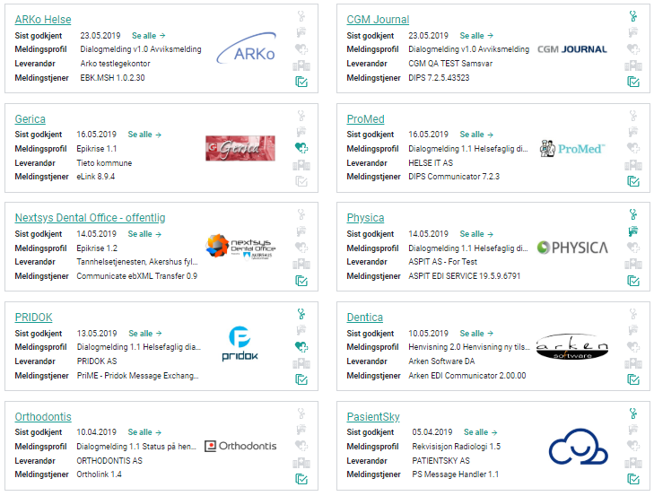
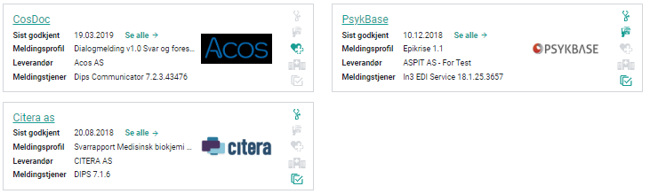
Notes:
Sist produktstyre var det 10 nå er det 13.

Slide 34
11. juni 2019
Kommune
Endring i AR for kommuner i region Vest
13. juni 2019
Kommune
Endring i AR for kommuner i region Nord
04. mars 2019
Kommune
Siste frist for å avtale med NHN tidspunkt for endringer i AR.
17. juni 2019
Kommune
Endring i AR for kommuner i Helse Sør, Vestfold og Telemark
15. November 2019
Frist
Siste frist for endring av tjenestetyper som beholder HER-id
01. april 2019
Endring
Endringer i tjenestetyper for spesialisthelsetjenesten
03. juni 2019
Kommune
Endring i AR for kommuner i region Midt
2019
18. mars 2019
Endring
Funksjonalitet for endring av tjenestetyper som skal beholde HER-id produksjonssettes
27. mai 2019
Kommune
Endring i AR for kommuner i region Øst
12. juni 2019
Helse Nord
Endring i AR for helseforetak i Helse Nord
09. april 2019
Helse Vest Endringer i AR for helseforetak i Helse Vest
05. juni 2019
Helse Midt
Endring i AR for kommuner i Helse Midt
20. juni 2019
Helse Sør-Øst
Endring i AR for helseforetak i Helse Sør-Øst
Notes:
RHF
Endringer i Helse Vest gikk problemfritt. Ikke støtt på noen problemer på grunn av endringene. Helse vest holder avviklede tjenester åpen for å kartlegge de som fortsatt sender til de tjenestene.
Har avtalt endringer med Helse SørØst?
Kommune
- Endringer 27. mai for kommuner i region øst, sykehuspartner var med å kvalitetssikret arbeidet, så langt ser det bra ut

Slide 35
Fastlegene
Forslag om å la vikarleger og LIS-1 leger være registrert i adresseregisteret i 2020. Helseforetakene vil parallelt ha tatt i bruk tjenesten Fastlegeknappen slik at det er enkelt å finne pasientens fastlege.
Innføring av tjenestebasert adressering for fastlegeområdet vil fortsette som planlagt på andre områder, blant annet med innføring av vedtatte tjenestetyper som «Fastlege, liste uten fast lege».

Slide 36
Andre berørte
NAV
  Arbeidsmøter for å avklare felles tjenestetype, benevning på tjeneste og hvordan denne skal være oppført i Adresseregisteret

Slide 37
Aktiviteter til høsten
Endringer i AR som gjøres av virksomhetene selv, uten NHN
Ferdigstille avklaringer knyttet til NAV og fastlegene

Slide 38
Sak 11/19 Plan for overgang til en versjon
Oppdrag om nasjonal plan for overgang til bruk av kun siste versjon av standarder som er oppført med to likestilte versjoner i IKT-forskriften

Slide 39
Forslag til vedtak
Produktstyret tar saken til orientering og ber Direktoratet for e-helse ta med innspill fremkommet i møte i det videre arbeidet.

Slide 40
IKT forskriften
Forskrift om IKT-standarder i helse- og omsorgstjenesten (IKT-forskriften) ble vedtatt i 2015
Flere standarder er oppført med to likestilte obligatoriske versjoner
Ambisjonen var at virksomhetene skulle gå over til den nyeste versjonen
Iverksettes nå arbeid med nasjonal plan for overgang til én versjon
Likestilte versjoner
Epikrise
Rekvisisjon
Svarrapporter
Pleie- og omsorgsmeldinger
(Henvisning)
Applikasjonskvittering
Notes:
Bakgrunn
Direktoratet for e-helse har ansvar for forvaltning av forskrift om IKT-standarder i helse- og omsorgstjenesten (IKT-forskriften). Flere standarder ble i 2015 oppført med to likestilte obligatoriske versjoner pga at de nyeste versjon av standardene ikke var tilstrekkelig utbredt, men det var en klar ambisjon at virksomhetene skulle gå over til den nyeste versjonen. IKT-forskriften er nå under revisjon.
To likestilte versjoner av obligatorisk standard gir utfordringer for samhandling i helse- og omsorgstjenesten. Hvis to virksomheter benytter ulike versjoner av samme forskriftsfestede standard, kan de ikke samhandle elektronisk. Bruk av ulike versjoner bidrar til manglende tillit til om informasjon kommer korrekt frem til mottaker, noe som medfører opprettholdelse av papirrutiner. Sektoren inkl. systemleverandører har gitt tilbakemeldinger om at det kun bør være én versjon i forskriften.
Overgang til siste versjon av aktuelle standarder er tidligere behandlet Produktstyre e-helsestandarder (sak 13/18) som støtte forslag om overgang til siste versjon. I møte i SamUT 5.12.2018 ble det meldt behov for en nasjonal plan og koordinering for overgang til én versjon.

Slide 41

Utfordringer ved to likestilte versjoner
Virksomhetene kan ikke samhandle elektronisk hvis de har implementert ulike versjoner
Manglende tillit til om informasjon kommer korrekt frem til mottaker
Papirrutiner, dobbeltarbeid opprettholdes og en får ikke tatt ut alle gevinster
Leverandører og virksomheter må vedlikeholde flere versjoner
Notes:
To likestilte versjoner av obligatorisk standard gir utfordringer for samhandling i helse- og omsorgstjenesten. Hvis to virksomheter benytter ulike versjoner av samme forskriftsfestede standard, kan de ikke samhandle elektronisk. Bruk av ulike versjoner bidrar til manglende tillit til om informasjon kommer korrekt frem til mottaker, noe som medfører opprettholdelse av papirrutiner. Sektoren inkl. systemleverandører har gitt tilbakemeldinger om at det kun bør være én versjon i forskriften.
Overgang til siste versjon av aktuelle standarder er tidligere behandlet Produktstyre e-helsestandarder (sak 13/18) som støtte forslag om overgang til siste versjon. I møte i SamUT 5.12.2018 ble det meldt behov for en nasjonal plan og koordinering for overgang til én versjon.

Slide 42

Prosess og forankring for overgang til én versjon
Både virksomheter og leverandører ønsker kun én versjon
Sak 13/18 i Produktstyre: støttet forslag om overgang til siste versjon
SamUT 5.12.2018: meldt behov for en nasjonal plan og koordinering for overgang til én versjon
Mai 2019: Norsk Helsenett får oppdrag om overgang til siste versjon
Notes:
Sektoren inkl. systemleverandører har gitt tilbakemeldinger om at det kun bør være én versjon i forskriften.
Overgang til siste versjon av aktuelle standarder er tidligere behandlet Produktstyre e-helsestandarder (sak 13/18) som støtte forslag om overgang til siste versjon. I møte i SamUT 5.12.2018 ble det meldt behov for en nasjonal plan og koordinering for overgang til én versjon.

Slide 43
Oppdrag om overgang til én versjon
To-delt oppdrag
Kost nytte vurdering
  bruk av to versjoner, bruk av siste versjon, og risiko ved overgang til kun siste versjon
  leveransen 30. september 2019
Nasjonal plan for overgang til bruk av kun siste versjon
    implementering hos leverandørene
    virksomhetenes planer for overgangsperioder (tidspunkter for mottak og sending)
    Norsk Helsenett sitt koordinerende ansvar og styring i overgangsperiodene
    leveransen 22.november 2019
Mål
Alle virksomheter benytter kun siste versjon av en obligatorisk standard 31.12.2020
Notes:
IKT-forskriften § 6 – flere standarder er oppført med to likestilte versjoner
Direktoratet for e-helse har 27.mai 2019 gitt Norsk Helsenett to oppdrag i forbindelse med overgang til siste versjon av obligatoriske standarder.
Kost nytte vurdering
Norsk Helsenett skal gjøre en kost nytte vurdering ved bruk av kun én versjon av obligatoriske standarder. I leveransen skal det vurderes kostnader ved å ha to versjoner i bruk. Det skal vurderes økonomisk og kvalitativ effekt av at kun siste versjon skal benyttes i forhold til at nest siste versjon av standarder med to likestilte versjoner benyttes. I tillegg skal leveransen inneholde beskrivelse av risiko knyttet til at kun siste versjon skal benyttes. Frist for leveranse av kost nytte er 31. august 2019.
Nasjonal plan for overgang til bruk av kun siste versjon
Norsk Helsenett skal utarbeide en nasjonal plan for overgang til bruk av kun siste versjon av standarder som er oppført med to likestilte versjoner i IKT-forskriften. Oppdraget skal sees i sammenheng med kost nytte vurderingen som prioriteres først.
Bruk av koblinger mellom relaterte meldinger spesifisert i HITS 2018:2019 inngår i oppdraget. Målsetningen er at alle virksomheter som er angitt i IKT-forskriften § 6 innen 31.12.2020 kun benytter siste versjon av en obligatorisk standard. Leveransen fra Norsk Helsenett skal blant annet inneholde beskrivelse av når leverandørene har implementert eller skal implementere funksjonalitet for de enkelte standarder, hvilke planer virksomhetene/virksomhetsområdene har for håndtering av overgangsperioder (tidspunkter for mottak og sending), Norsk Helsenett sitt koordinerte ansvar og styring i overgangsperiodene, samt beskrivelse av risiko. Frist for leveransen er 22.11.2019.

Slide 44
Sak 12/19 Internasjonalt standardiseringsarbeid

Slide 45
Forslag til vedtak
Produktstyre e-helsestandarder gir sin tilslutning til at det opprettes en referansekomité, der Direktoratet for e-helse jobber med utforming av mandat og samarbeid med etablerte standardiseringsorganisasjoner.

Slide 46

E-helsestandarder inngår som en sentral del av Felles grunnmur for digitale tjenester
E-helsestrategien og handlingsplanen beskriver viktigheten av at standardiserings-arbeidet skal ta utgangspunkt i internasjonale standarder
Felles behov
Koordinert utvikling og forvaltning

Slide 47

Utvikling av e-helsestandarder fremover
For meldingsutvekslingen har vi produsert standardene selv, og bygd opp mye kompetanse for å kunne produsere standardene
Ressurskrevende arbeidsform, som skalerer dårlig. Økningen av nye behov som skjer innenfor e-helse forsterker dette.

Slide 48





















Internasjonale standardiseringsorganisasjoner
Standardiseringsforskriften
Forskrift om IKT-standarder i helse- og omsorgstjenesten
Notes:
Det er mange ulike standardiseringsorganisasjoner, som dekker ulike behov. Vi og andre aktører i sektoren er i dag involvert i flere, men det er lite koordinert. Vi ser også et større engasjement hos både Difi og EU som treffer oss ved at standarder skal koordineres i større grad tverrsektorielt og i Europa. (skal si litt mer om EU etter hvert). Det er en trend å se standarder på tvers av standardiseringsorganisasjonene i en sammenheng, som vi (virksomheter, leverandører og myndighet) må ha oversikt over for å ta de rette valgene.

Slide 49





CEN
EN 17269
FprCEN/TS17288
Guidance for European Implementation
HL7 FHIR
HL7 CDA

Slide 50

EU pådriver for enhetlig bruk av standarder
Utveksling av
EPJ informasjon mellom EU land
Patient Summary
ePrescriptions
EHRxF
Deling av ePrescription / Patient Summary på tvers av landegrenser
Januar 2019: Finland og Estland
2019: Forventet 10 land
2021: Forventet 22 land
Lab-
resultater
Bilde og bilde-
rapporter
Epikriser

Slide 51
Forankring i sektor
08.10.18: Produktstyret for e-helsestandarder
30.01.19: NUFA
13.02.19: NUIT
22.03.19: NEHS
Tilbakemelding:
«Viktig å følge med på det internasjonale arbeidet og ta i bruk internasjonale standarder. Aktører i sektoren ønsker å få invitasjon til å delta, det pekes også på at en slik deltakelse vil kreve ressurser fra aktørene»
«Nasjonalt e-helsestyre mener en felles komite for standardiseringsarbeidet kan bidra positivt i prioriteringsarbeidet og at innføring av nye standarder gjøres på en fornuftig måte. Tiltaket støttes og medlemmene vil bidra med å få utpekt ressurser fra aktørene til referansekomiteen.»

Slide 52









Direktoratet for e-helse skal:
vurdere, anbefale og tilpasse
internasjonale standarder til norske forhold
Aktører
Strategisk
Taktisk
Operativt
Communities

Slide 53

Normere
Delta/involvere
Forskrifter, EU, WHO, Difi
Helse- og omsorgsdepartementet
Direktoratet for e-helse
Aktører i helse- og omsorgstjenesten

Slide 54
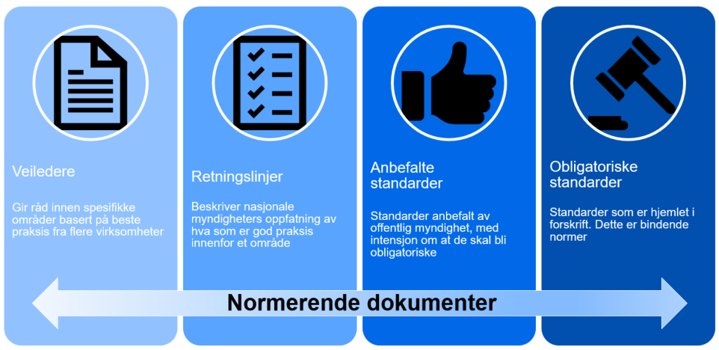
Normere

Slide 55





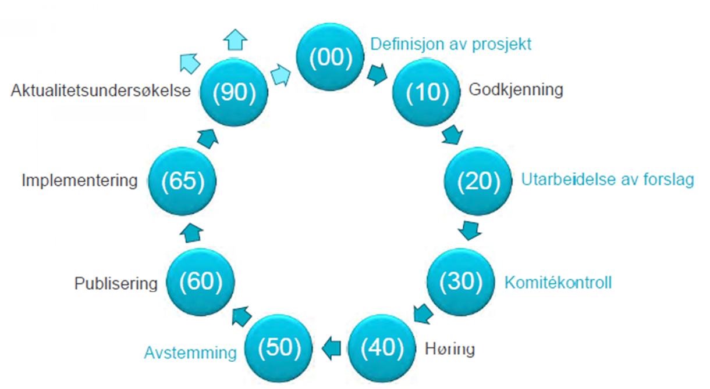

Delta/involvere
Internasjonalt standardiseringsarbeid
Samhandling
Velferdsteknologi
Sikkerhet
Legemiddel
(Forskning)
ISO/TC215 CEN/TC251
DELTAKELSE
Standard Norge
Direktoratet for e-helse
Norsk Helsenett
Helsedirektoratet
Legemiddelverket
Folkehelseinstituttet
NORMEN
Nasjonalt senter for e-helseforskning
RHF’ene
KS / kommuner
Leverandørene
Interesseorganisasjoner
Andre standardiseringsorganisasjoner
Prosjektbaserte arbeidsgrupper
Faste communities
HL7 FHIR
IHE
Continua
SNOMED
EHTEL
ICD-10

Slide 56

Delta/involvere
Internasjonalt standardiseringsarbeid
ISO/TC215 CEN/TC251
DELTAKELSE
Standard Norge
Direktoratet for e-helse
Norsk Helsenett
Helsedirektoratet
Legemiddelverket
Folkehelseinstituttet
NORMEN
Nasjonalt senter for e-helseforskning
RHF’ene
KS / kommuner
Leverandørene
Interesseorganisasjoner
Andre standardiseringsorganisasjoner
Prosjektbaserte arbeidsgrupper
Faste communities
HL7 FHIR
IHE
Continua
SNOMED
EHTEL
ICD-10
Notes:
Finansiering, deltar på egen kost, stiller med ressurser.

Slide 57
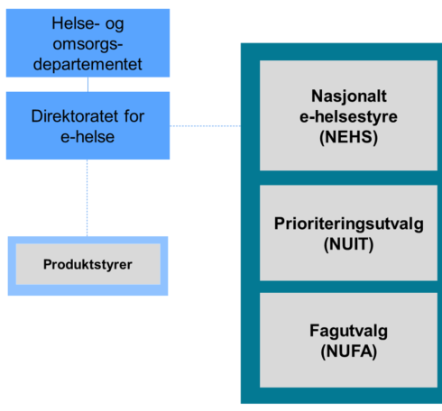
Delta/involvere
Internasjonalt standardiseringsarbeid
ISO/TC215 CEN/TC251
DELTAKELSE
Standard Norge
Direktoratet for e-helse
Norsk Helsenett
Helsedirektoratet
Legemiddelverket
Folkehelseinstituttet
NORMEN
Nasjonalt senter for e-helseforskning
RHF’ene
KS / kommuner
Leverandørene
Interesseorganisasjoner
Andre standardiseringsorganisasjoner
Prosjektbaserte arbeidsgrupper
Faste communities
HL7 FHIR
IHE
Continua
SNOMED
EHTEL
ICD-10

Slide 58
Veien videre
Avklare samarbeid med standardiseringsorganisasjoner
Invitasjon til deltakelse

Slide 59
Sak 13/19 Felles Grunnmur

Slide 60
Forslag til vedtak
Produktstyret tar saken til orientering og ber Direktoratet for e-helse
ta med innspill fremkommet i møte i det videre arbeidet.

Slide 61






Plan for utvikling av Felles grunnmur
Plan for utvikling av grunnmur ble ferdigstilt i desember 2018 - Publisert på ehelse.no
Samhandlings-behov i sektor
Helsedata-programmet

Slide 62

Målsettinger for felles grunnmur:
Mer effektiv og helhetlig samhandling
Økt gjennomføringsevne og raskere digitalisering
Styrket informasjonssikkerhet og personvern
Økt innovasjon og næringsutvikling
Notes:
Manus:
Behov og målsettinger til Felles grunnmur er identifisert gjennom kartlegging av behovene til de strategiske satsingene, prosjekter i Nasjonal e-helseportefølje og i samarbeid med sektoren i etablerte kanaler.
Basert på definisjonen av Felles grunnmur, samt prioriteringen av de viktigste behovene grunnmur skal legge til rette for, er følgende målsettinger definert:
På slide:
Målsettinger for Felles grunnmur:
Mer effektiv og helhetlig samhandling
Økt gjennomføringsevne og raskere digitalisering
Styrket informasjonssikkerhet og personvern
Økt innovasjon og næringsutvikling

Slide 63
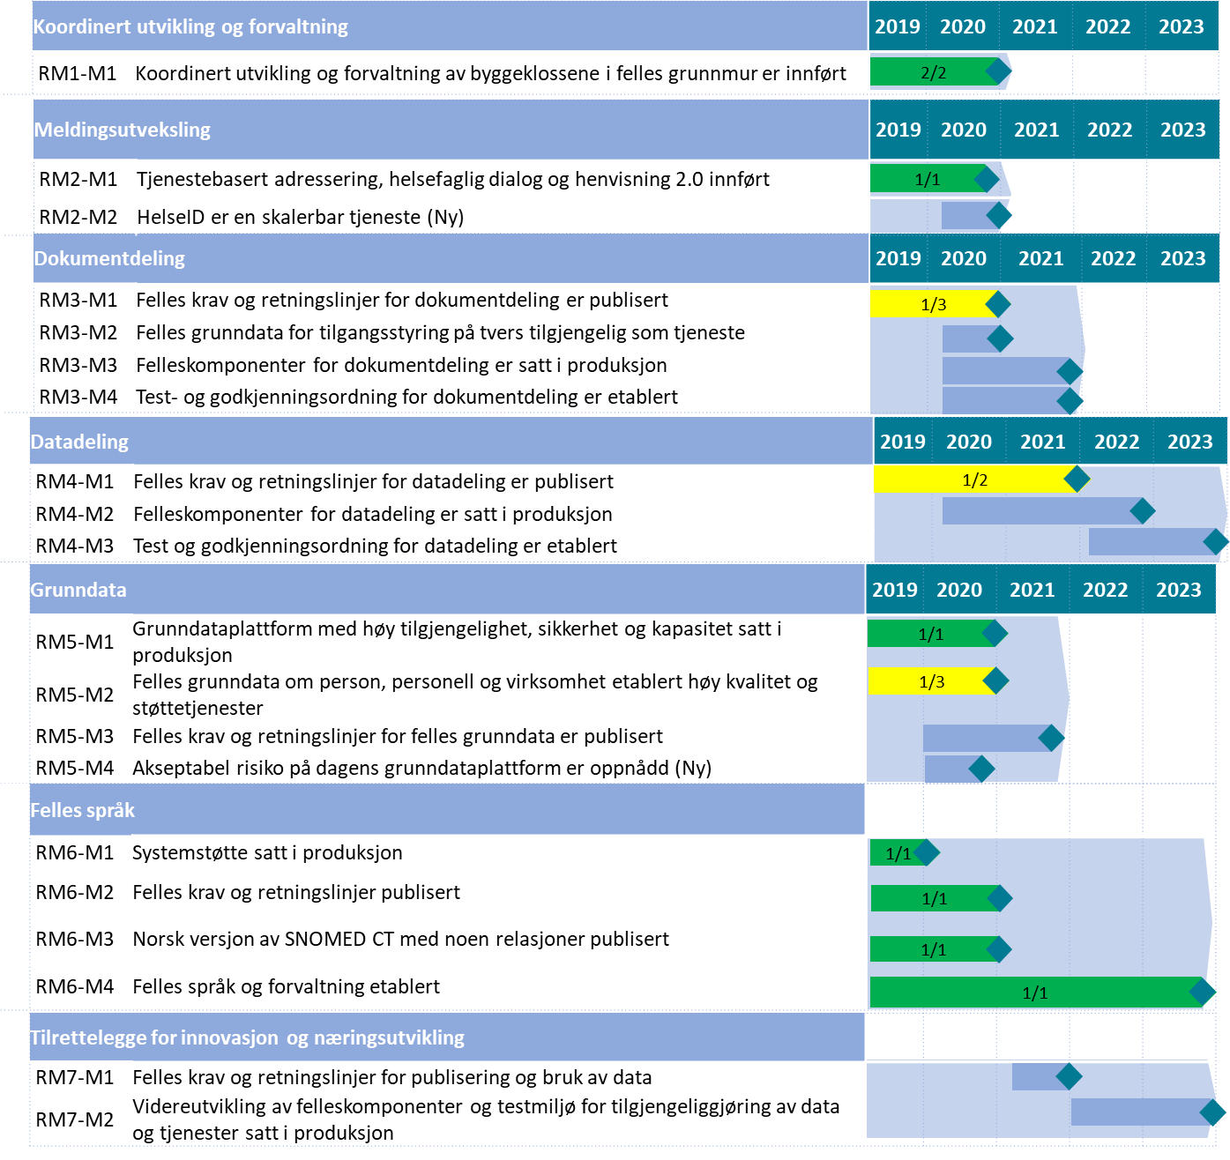
Status veikart 2019
Det er aktivitet i 2019 innenfor alle prioriterte resultatmål
Notes:
Forsinkelser skyldes i hovedsak manglende finansiering – tiltak er enten utsatt eller påbegynt med mindre ressursinnsats enn planlagt.
Elin: legg inn liste med tiltak som er redusert/ikke startet i 2019

Slide 64
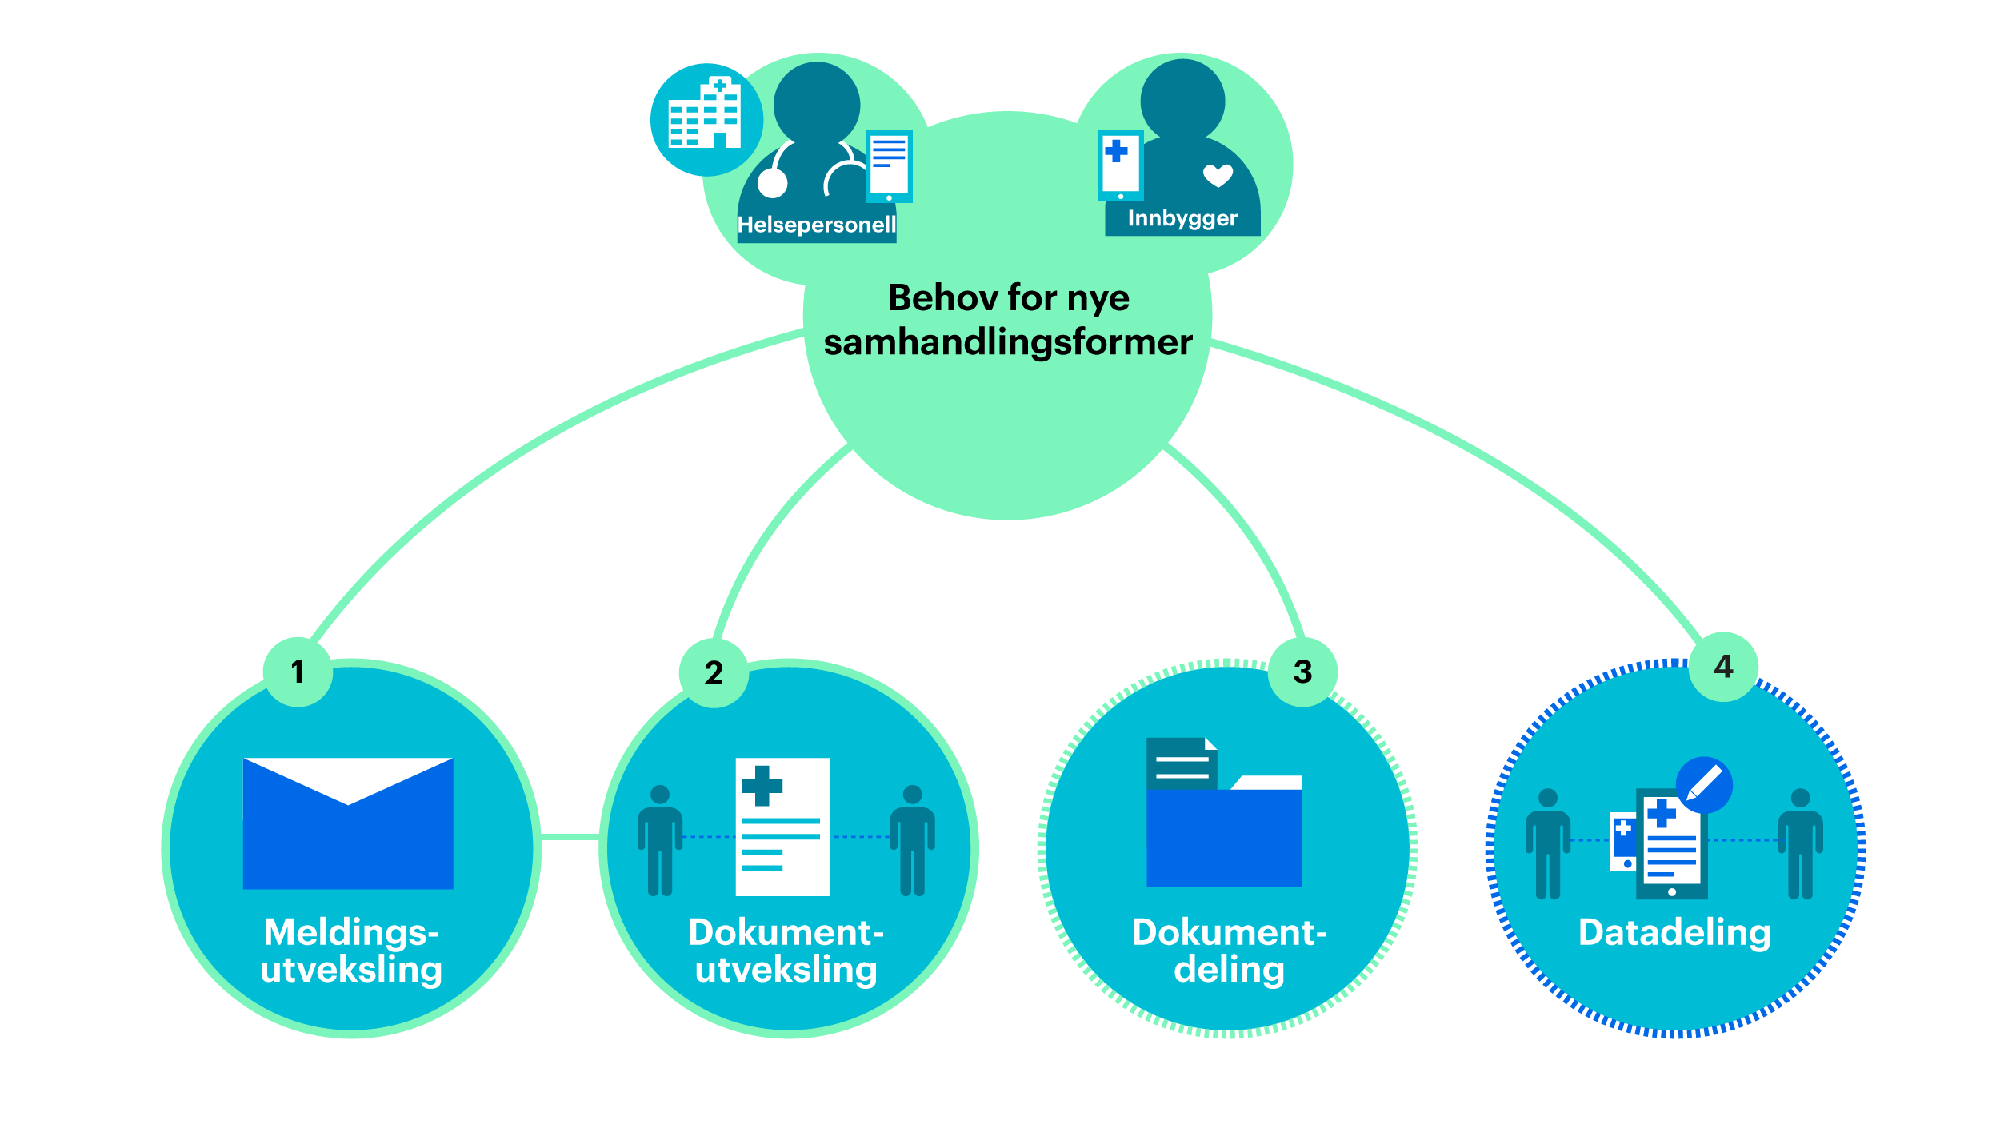

Slide 65

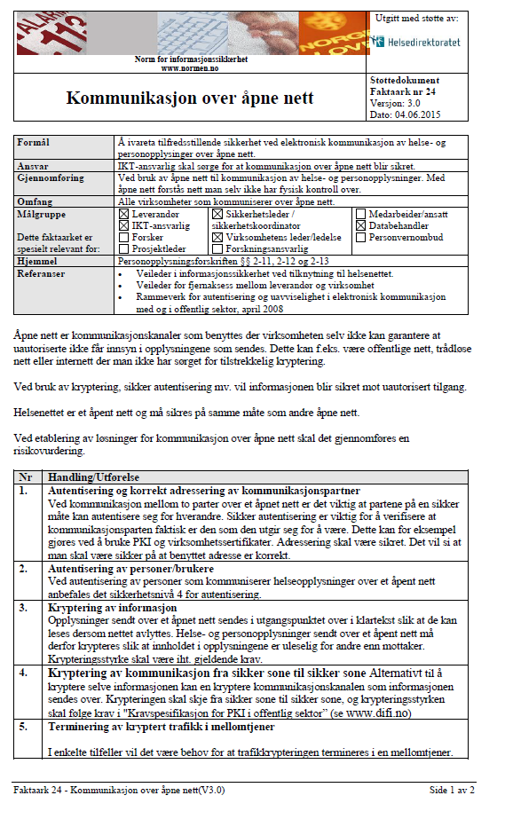










Publiserte dokumenter med tema data- og dokumentdeling

Slide 66

Data- og dokumentdeling – hva skjer?
Syda Productions/Mostphotos

Slide 67
Prosjekt data- og dokumentdeling i 2019
Nasjonal målarkitektur for datadeling
Felles krav og retningslinjer for dokumentdeling
Modell for koordinert utvikling og forvaltning av felles grunnmur
Felles avtalemodell for data- og dokumentdeling

Slide 68









Hvordan jobber vi?
DATA- OG DOKUMENTDELING
INTERNT LEVERANSETEAM
DATA- OG DOKUMENTDELING
ARBEIDSGRUPPE
Direktoratet for e-helse
  Standardisering
  Arkitekturstyring
  Helsenorge.no
  Kjernejournal
  Juridisk
NHN
Produksjon
Innspill fra arbeidsgruppen
Leveranse
Forslag
Forankring
Møtevirksomhet
NIKT
Helse Sør-Øst
Helse Midt
Helse Nord
Helse Vest
NHN
Oslo kommune
KS
Bergen kommune
Trondheim kommune

Slide 69
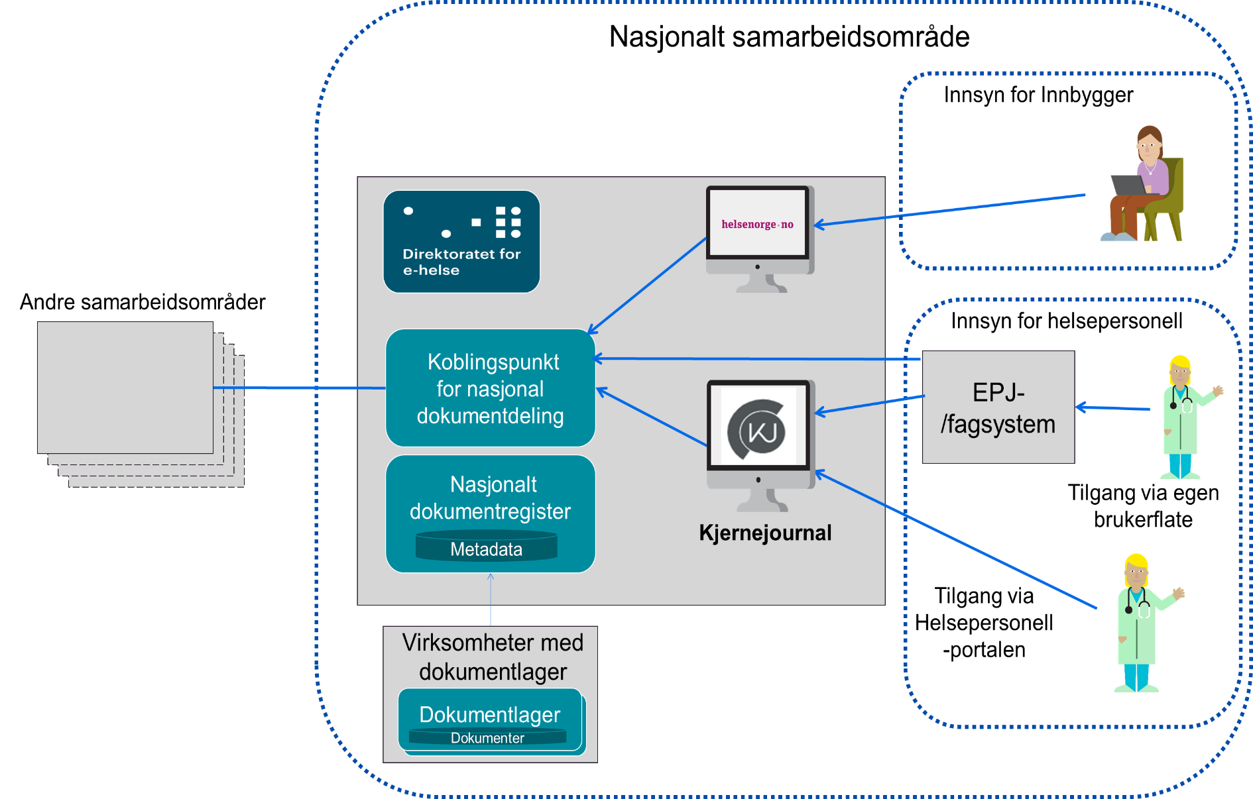
Målarkitektur for nasjonal dokumentdeling
Sentrale innsynsprosjekter
E-helse: Nasjonalt løft dokumentdeling
Etablerer felles XDS-infrastruktur som skal benyttes både for innbyggerinnsyn og helsepersonellinnsyn
Er i hovedsak installert/konfigurert, men testing mot HSØ gjenstår
E-helse: HSØ DIT innsyn
Innbyggerinnsyn via Helsenorge.no
HSØ: DIT innsyn i pasientjournal
Tilpasninger i HSØ for å kunne tilby innsyn for innbygger
HSØ: Innsyn helsepersonell
  Tilpasninger i HSØ for å kunne tilby innsyn for helsepersonell
HSØ
E-helse: Innsyn i Kjernejournal for helsepersonell på tvers
Tilpasninger i bl.a. Kjernejournal og i felles XDS-infrastruktur for å tilby innsyn i journaldokumenter for helsepersonell:
Pilot med HSØ: Planlagt høsten 2019
E-helse: Data- og dokumentdeling
2018: Beskrevet målarkitektur for nasjonal dokumentdeling
2019 Beskriver felles krav og retningslinjer for dokumentdeling
  I arbeid nå: Implementasjonsguide for XDS, XCA og XUA
  Plan for lukking av avvik i samarbeid med HSØ
2019 Anbefale felles avtalemodell for tilgangsstyring i data- og dokumentdeling

Slide 70




Noen av tiltakene for å oppnå datadeling
Regelverks-endringer
Juridisk veiledning på datadeling
Styring
Normens veileder for datadeling
Retningslinjer for «Åpne API»
Avtalemodell for datadeling
Grunndataløft for tilgangsstyring
Finansierings-modeller
Organisering av økosystem og tillitssamarbeid
Prosessendring for bruk og deling av strukturerte data
E-helsestandarder for datadeling
Kodeverk og terminologi
Profilering av FHIR
Implementering av FHIR, kodeverk og terminologi
…
…
Informasjonsarkitektur
Målarkitektur for datadeling
Tekniske veiledere og retningslinjer for datadeling
Utvidelse av Grunndata-plattformen
API management
Andre felleskomponenter
(HelseID m.m.)
Implementering av API i
e-helseløsninger

Slide 71
Målarkitektur for datadeling
Målarkitekturen skal beskrive behovet for felleskomponenter og deres sammenheng med e-helse løsninger ved bruk av samhandlingsformen datadeling.
I tillegg skal målarkitekturen beskrive hvilke roller og ansvar hver enkelt komponent har med spesielt vekt på informasjonssikkerhet og personvern.
Målarkitekturen skal understøtte bla. Nasjonal kommunal løsning, HDP, HP, Felles plan RHF, MF Helse, Legemiddelfeltet.

Slide 72
Hva bør retningslinjer for åpne APIer inneholde?
Formålet er å øke forutsigbarhet og hindre delingsmotstand og redusere andre barrierer for deling
Rettferdige og forståelige avtalevilkår
Gratis, tilgjengelig og komplett dokumentasjon
Enkel tilgang til å utvikle, teste og bruke
I hvilken grad skal standarder være del av retningslinjene?
Skal vi ha krav på funksjonsomfang (som USA&UK)
I hvilken grad skal (innebygget) personvern og informasjonssikkerhet være del av retningslinjene
Dokumentasjon
Standarder
Avtalevilkår
Personvern
Enkel tilgang
Omfang

